Slide 1
Выпускная квалификационная работа бакалавра на тему: «Распределенная система криптографической защиты данных на основе эллиптических кривых»
Московский авиационный институт (национальный исследовательский университет)
Институт № 8 «Компьютерные науки и прикладная математика»
Кафедра № 806 «Вычислительная математика и программирование»
Студент группы М8О-411Б-19:Тришин Дмитрий Александрович
Научный руководитель: кандидат технических наук, доцент каф. 806 МАИ Романенков А. М.
Москва – 2023

Slide 2
Актуальность темы
Разработка распределенной системы криптографической защиты данных на основе эллиптических кривых является актуальной темой для изучения и развития, поскольку алгоритмы с использованием эллиптических кривых позволяют обеспечить надежную защиту данных в распределенных системах.

Slide 3
Цель и задача работы
Цель: разработка распределенной системы с использованием алгоритмов шифрования на основе эллиптических кривых над полями конечной характеристики
Задачи:
Исследование и выбор оптимальных алгоритмов шифрования на основе эллиптических кривых
Реализация симметричного алгоритма шифрования и алгоритма электронной подписи для создания системы защиты данных
Разработка распределенной системы с применением реализованной криптографической системы
Разработка приложения для демонстрации работы распределенной системы

Slide 4
Постановка задачи
Дано:
Эллиптическая кривая над полем конечной характеристики
Поток данных общего характера
Документ и электронная подпись документа
Необходимо:
Разработать криптографическую систему защиты данных с применением алгоритмов шифрования на основе эллиптических кривых
Разработать распределенную систему, реализующую защищенную передачу и хранение данных с помощью разработанной криптографической системы

Slide 5
Логика работы
Разработка математической библиотеки исходного кода для работы с эллиптическими кривыми
Проектирование архитектуры распределенной системы и криптографической системы
Разработка криптографической системы и распределенной системы с учетом балансировки нагрузки
Разработка приложения для демонстрации работы распределенной системы

Slide 6







Стек технологий
Языки программирования: C#, XAML
Инструменты разработки: ASP.NET, WPF, PostgreSQL, Ocelot, Docker

Slide 7
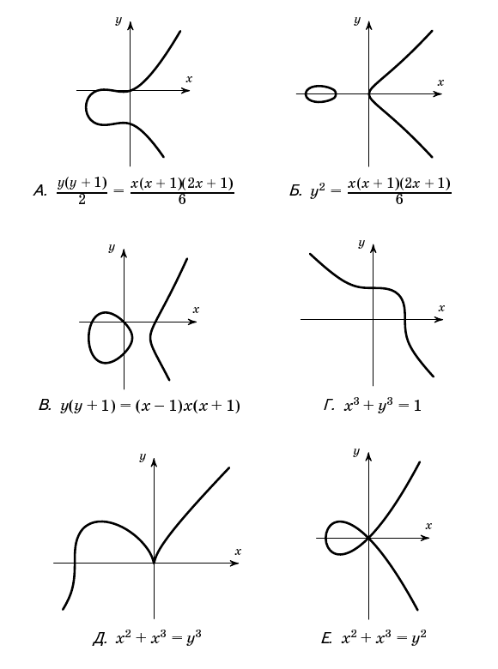
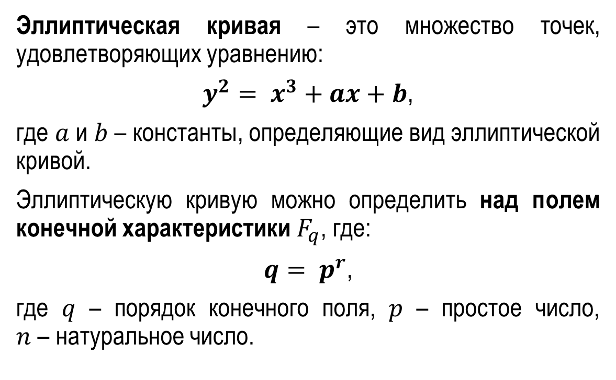
Теоретическое введение
Эллиптическая кривая – это множество точек, удовлетворяющих уравнению:
$y^{2}= x^{3}+ax+b$,
где $a$ и $b$ – константы, определяющие вид эллиптической кривой.
Эллиптическую кривую можно определить над полем конечной характеристики $F_{q}$, где:
$q= p^{r}$,
где $q$ – порядок конечного поля, $p$ – простое число, $n$ – натуральное число.
Рисунок 1 – Примеры эллиптических кривых

Slide 8

Алгоритм решения задачи
Алгоритм обмена ключами шифрования:
Генерируется пара собственного закрытого $d$ и открытого $H$ ключа шифрования:
$d_{A}, H_{A}= d_{A}G$
$$d_{B}, { H}_{B}= d_{B}G,$$
где $G$ – базовая точка, генерирующая подгруппу
Происходит обмен открытыми ключами $H_{A}$ и $H_{B}$ по незащищенному каналу связи
Вычисляется общий ключ шифрования симметричным алгоритмом:
$${S=d_{A}H}_{B}$$
$${S=d_{B}H}_{A}$$

Slide 9
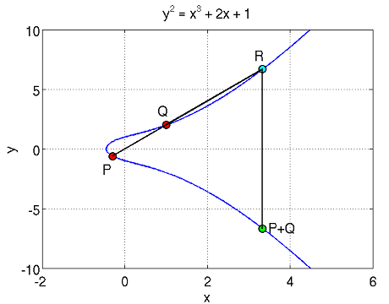
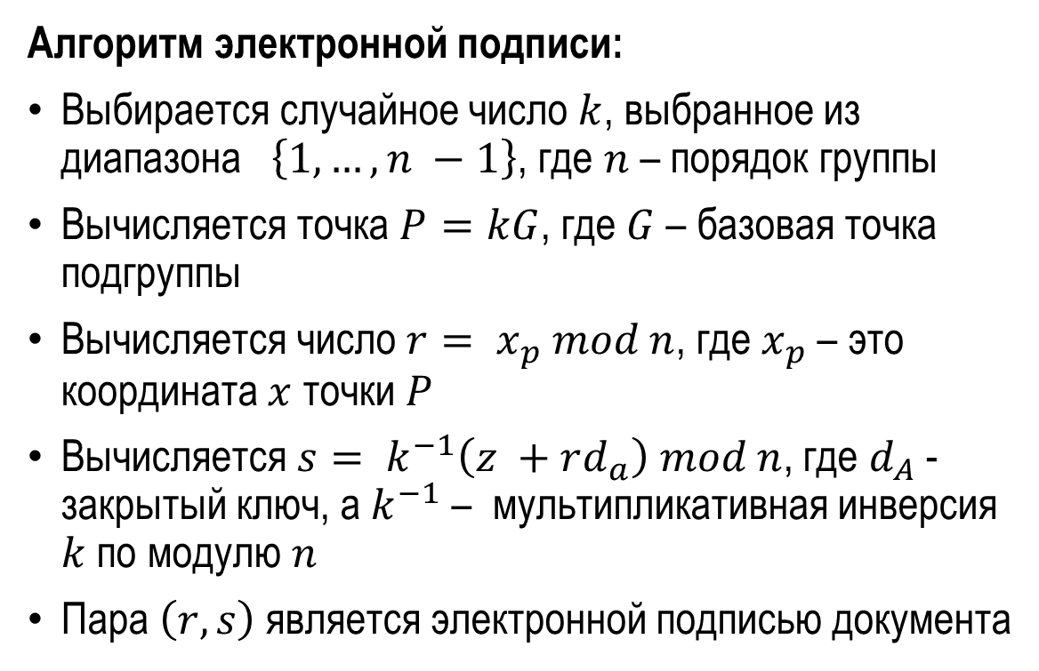
Алгоритм решения задачи
Алгоритм электронной подписи:
Выбирается случайное число $k$, выбранное из диапазона $\left\{1, …, n −1\right\}$, где $n$ – порядок группы
Вычисляется точка $P=kG$, где $G$ – базовая точка подгруппы
Вычисляется число $r= x_{p} mod n$, где $x_{p}$ – это координата $x$ точки $P$
Вычисляется $s= k^{−1}\left(z +rd_{a}\right) mod n$, где $d_{A}$ - закрытый ключ, а $k^{−1}$– мультипликативная инверсия $k$ по модулю $n$
Пара $\left(r, s\right)$ является электронной подписью документа
Рисунок 2 – Точки на эллиптической кривой

Slide 10
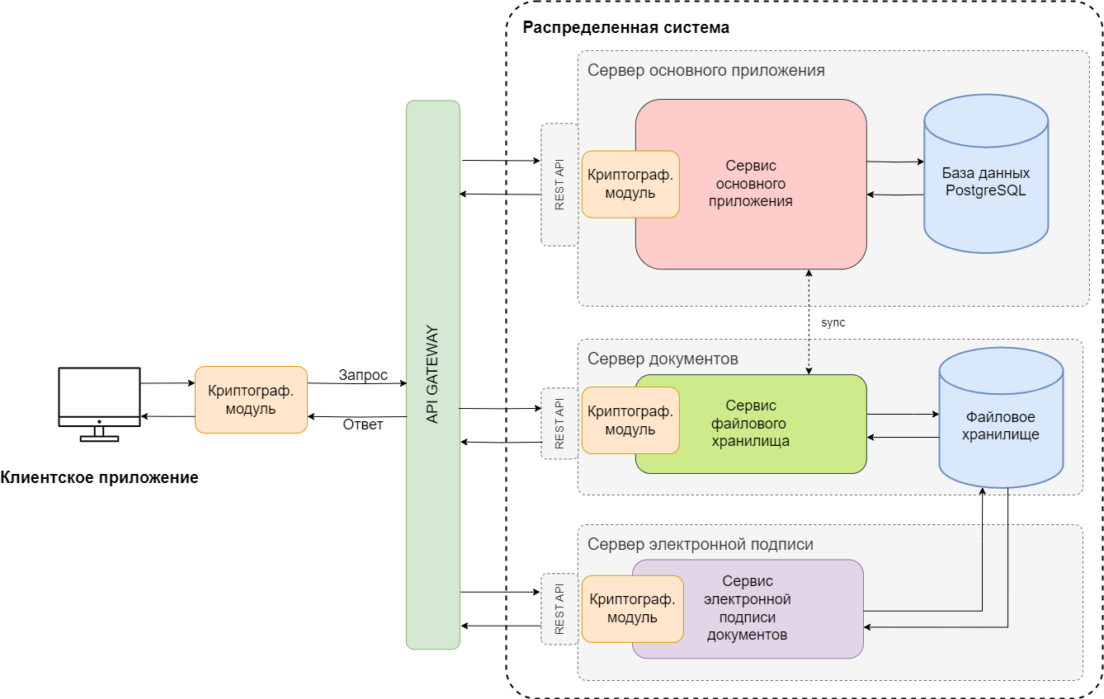
Архитектура решения задачи
Рисунок 3 – Архитектура распределенной системы

Slide 11

Описание программной разработки
Рисунок 4 – Исходный код приложения

Slide 12
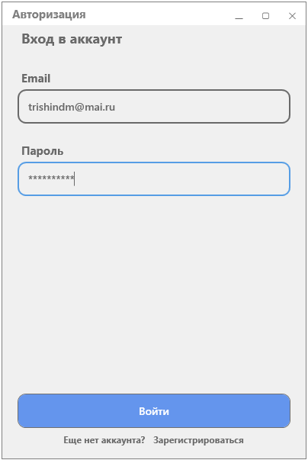
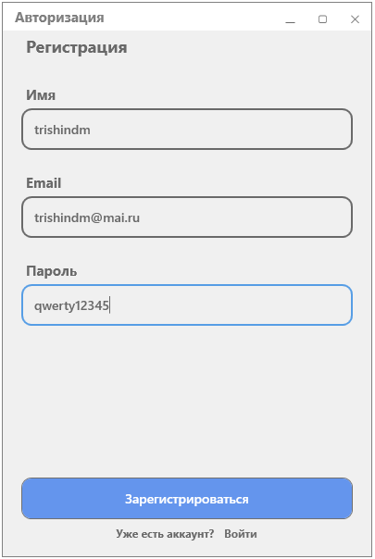
Результаты разработки
Рисунок 5 – Авторизация пользователя
Рисунок 6 – Регистрация пользователя

Slide 13
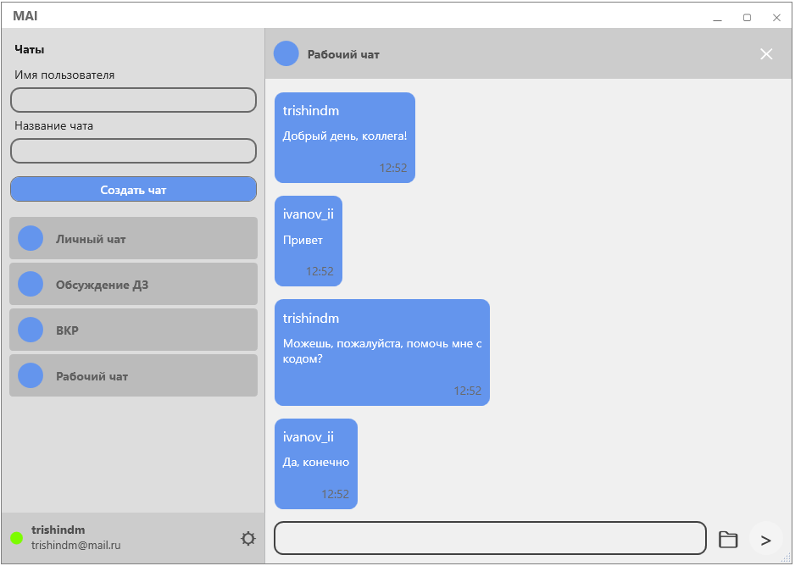

Результаты разработки
Рисунок 8 – Электронная подпись документа
Рисунок 7 – Основное окно приложения

Slide 14
Оценка результата
Библиотека исходного кода для работы с эллиптическими кривыми над полями конечной характеристики
Криптографическая система защиты данных с использованием эллиптических кривых
Распределенная система для защищенной передачи и хранения данных
Приложение для ПК для демонстрации работы распределенной системы

